Slide 1
Tuần 18
Ôn tập cuối học kì 1
TIẾNG VIỆT 1
Tập 1

Slide 2
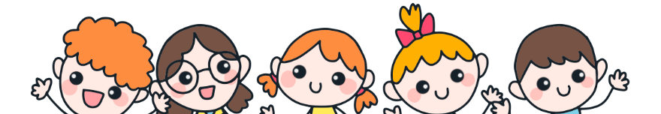
KHỞI ĐỘNG

Slide 3
TẬP ĐỌC

Slide 4
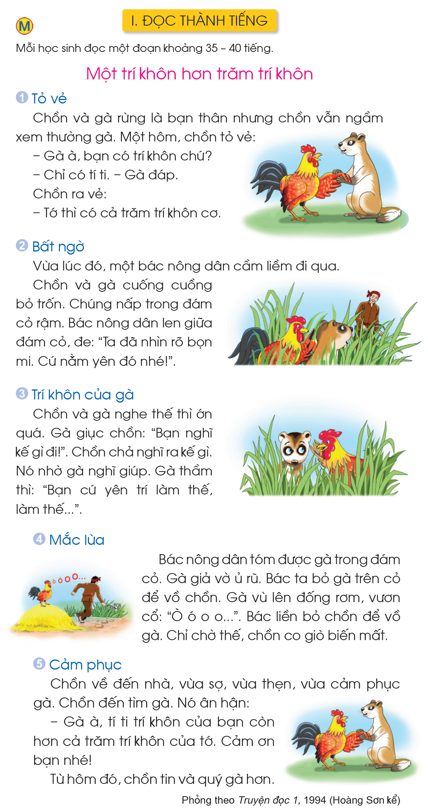

Slide 5
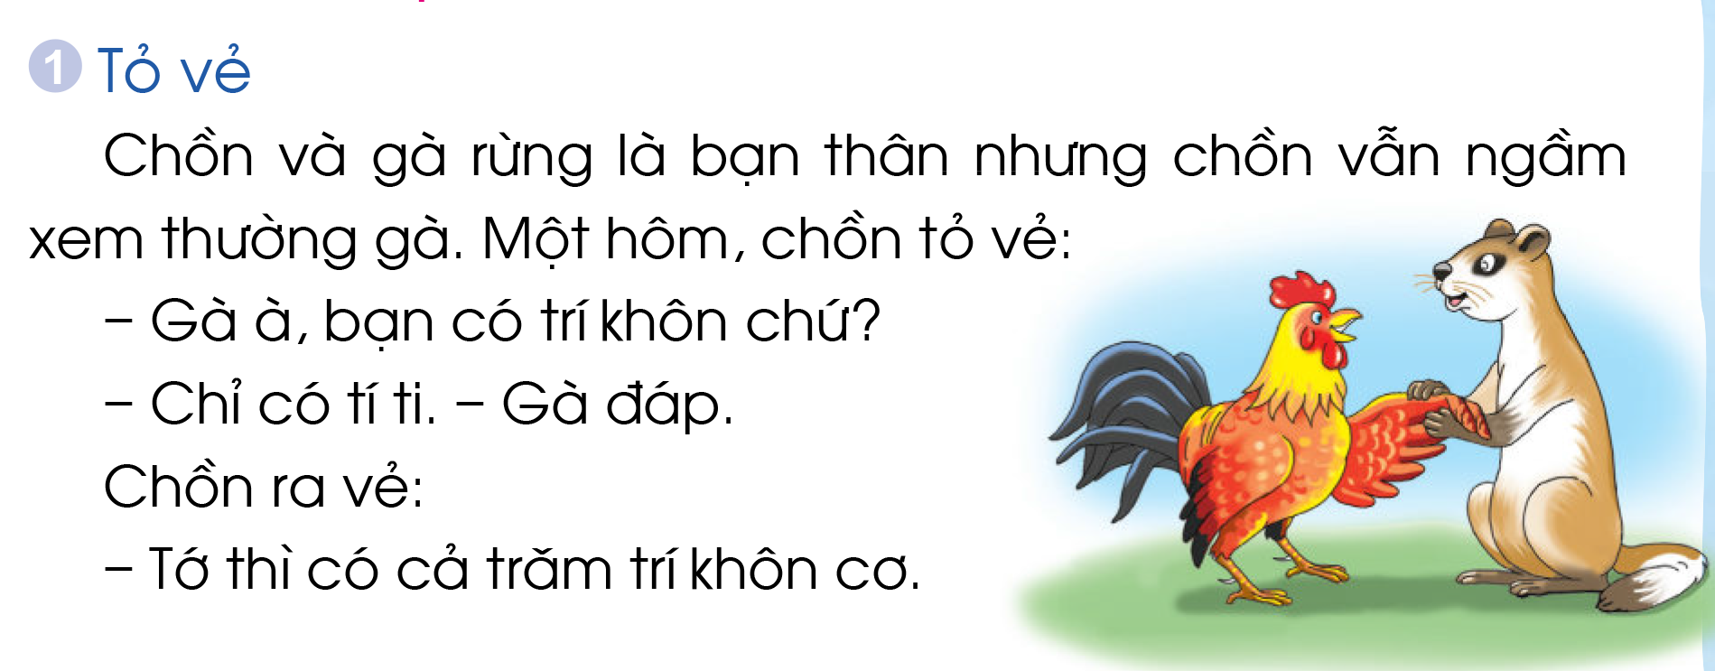

Slide 6
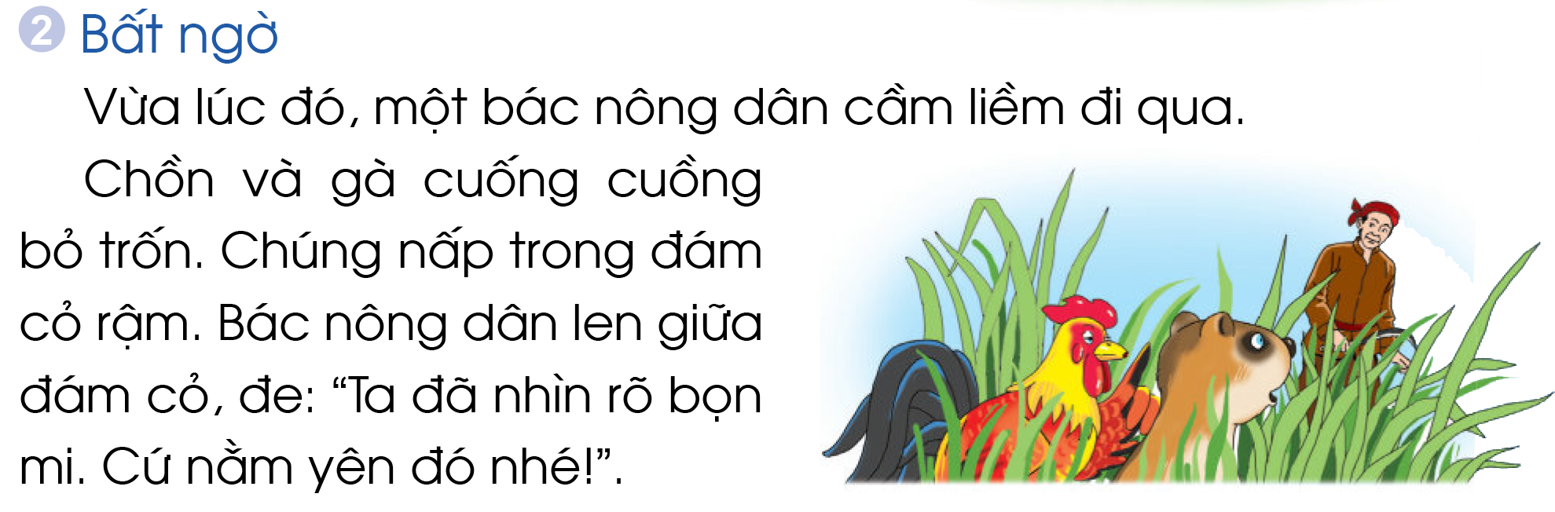

Slide 7
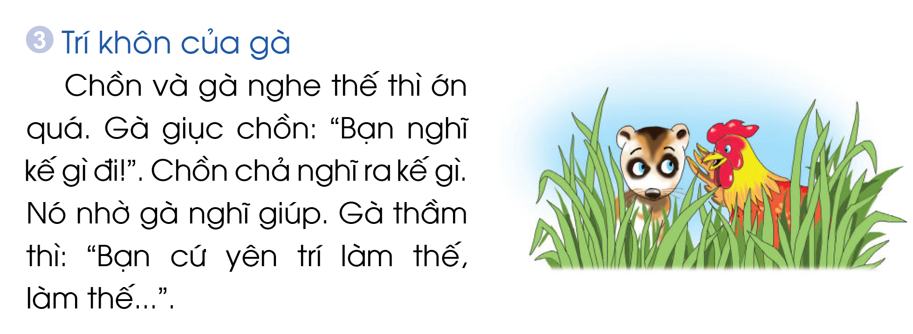

Slide 8
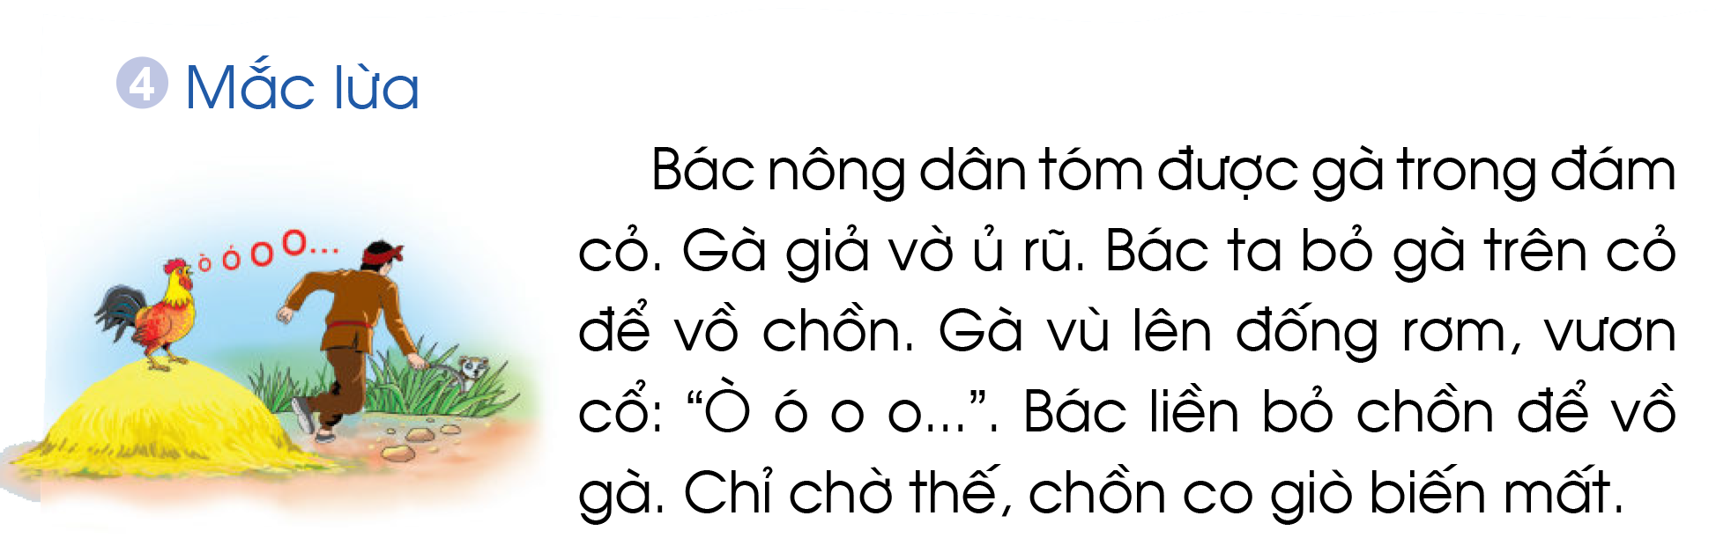

Slide 9
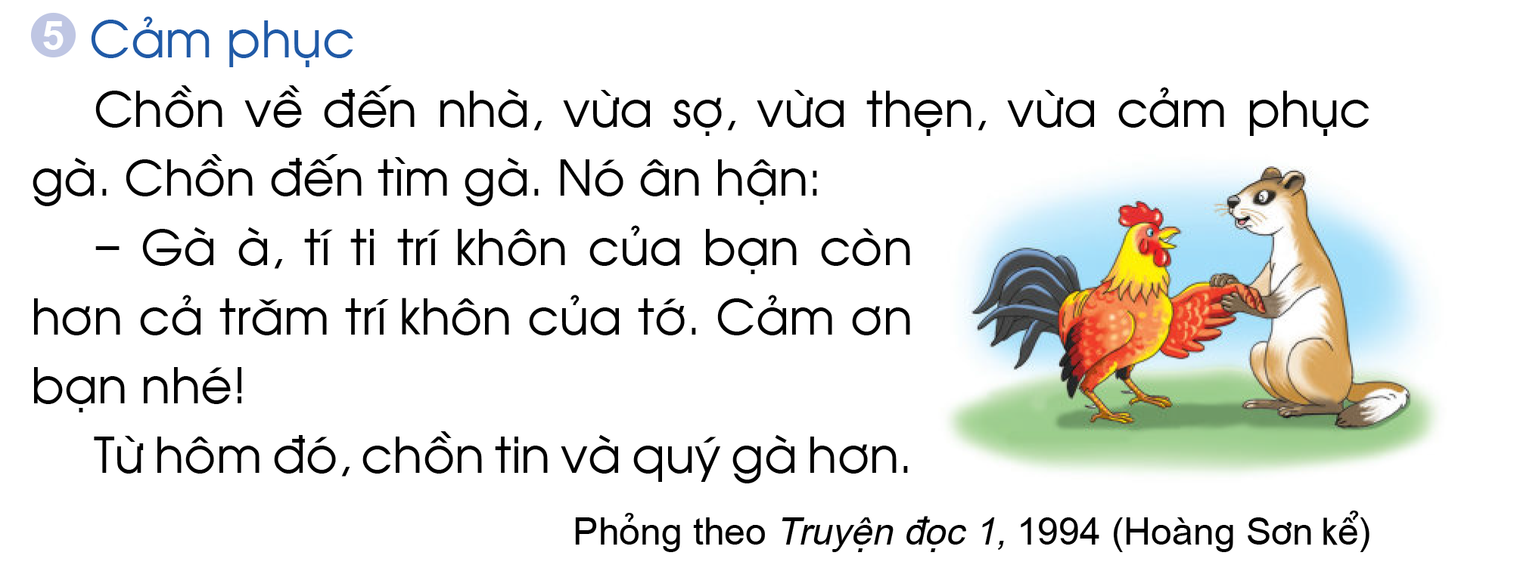

Slide 10
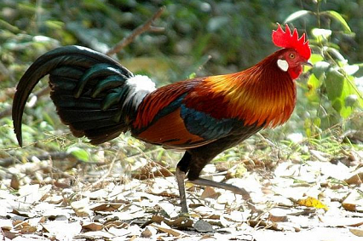
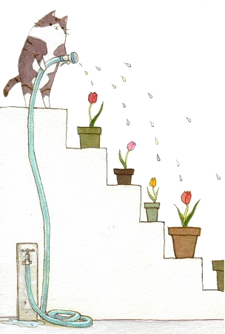
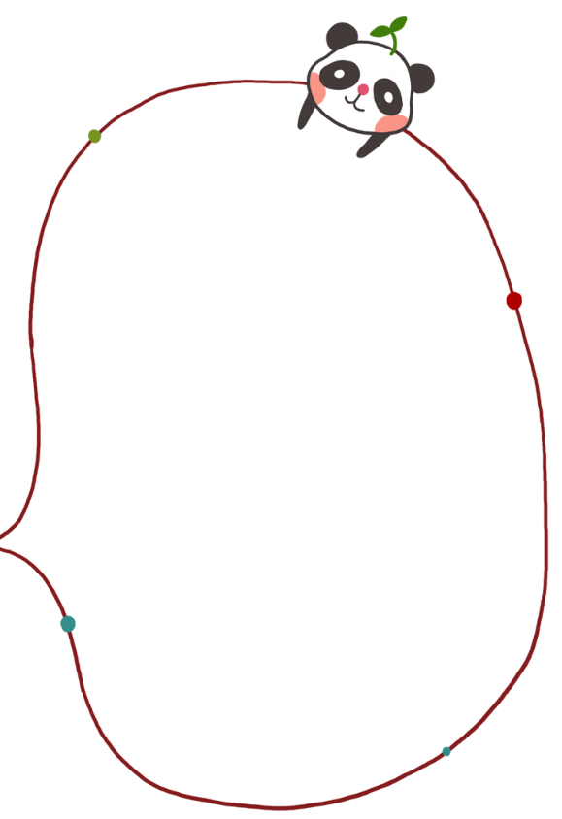


gà rừng
cuống cuồng
GIẢI NGHĨA TỪ NGỮ
ớn
ủ rũ
thẹn

Slide 11

LUYỆN ĐỌC
ĐOẠN

Slide 14
THƯ GIÃN

Slide 18
LUYỆN ĐỌC
CÁ NHÂN

Slide 19
ĐÁNH GIÁ
(Đọc thành tiếng)

